Slide 1

第8章 预测数值型数据：回归
ApacheCN 你装逼的选择
author 小瑶

Slide 2
1. 回归的简介
回归的目的是预测数值型的目标值。最直接的办法就是根据输入写出一个目标值的计算公式。
比如：y = ax1 + bx2 ,这就是所谓的回归方程，其中的常数a,b称作回归系数，求这些回归系数的过程就是回归。可以知道，一旦有了这些回归系数，再给定输入，做预测就容易了。
回归一般指线性回归，下面介绍的回归和线性回归代表同一个意思。
下面我会介绍到几种线性回归，大体分为四种：
（1）线性回归
（2）局部加权线性回归
（3）岭回归
（4）逐步线性回归

Slide 3
2. 回归的特点
优点：结果易于理解，计算上不复杂
缺点：对非线性的数据拟合不好
适用数据范围：数值型和标称型数据

Slide 4
3. 回归的一般方法
1. 收集数据：采用任意方法收集数据
2. 准备数据：回归需要数值型数据，标称型数据将被转换成二值型数据。
3. 分析数据：绘出数据的可视化二维图将有助于对数据做出理解和分析，在采用缩减法求得新回归系数之后，可以将新拟合线绘在图上作为对比。
4. 训练算法：找到回归系数。
5. 测试算法：使用 R ^2 或者预测值和数据的拟合度，来分析模型的效果。
6. 使用算法：使用回归，可以在给定输入的时候预测出一个数值，这是对分类方法的提升，因为这样可以预测连续型数据而不仅仅是离散的类别标签。

Slide 5





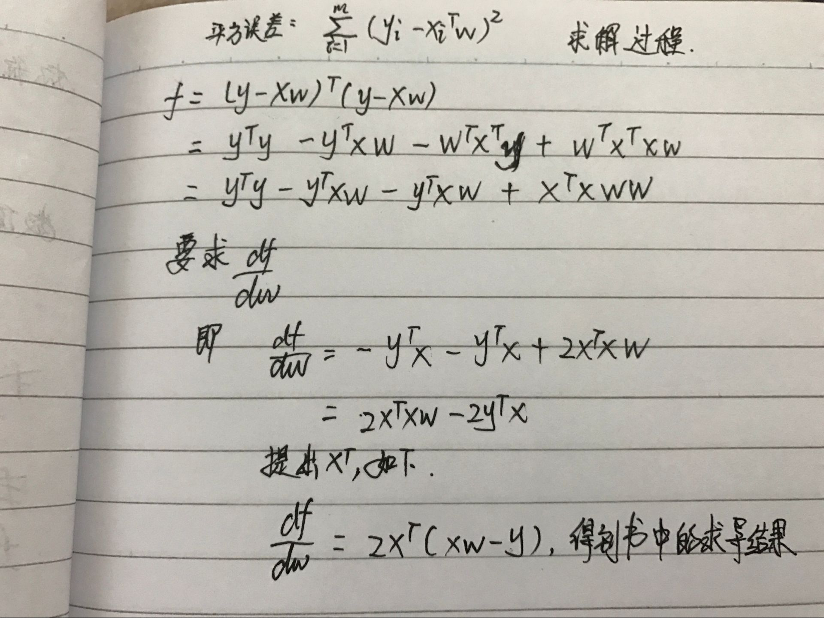
4. 如何求得回归方程
1.输入数据存放在矩阵 X 中，而回归系数存放在向量 w 中。
2.对于给定的数据 X1 ,预测结果将会通过 Y1 = X1 ^T · w给出。
3.找出使误差最小的w，误差指预测y值和真实y值之间的差值，我们使用平方误差。
4.平方误差可以写做：
5.用矩阵表示还可以写做 ，如果对w求导，得到 ，令其等于零，解出w如下： ，w上方的小标记表示，这是当前可以估计出的w的最优解。
6.上述公式中包含 ，也就是需要对矩阵求逆，因此这个方程只在逆矩阵存在的时候使用。矩阵的逆可能不存在，因此必须要在代码中对此作出判断。下面是我计算求导结果的时候的步骤。

Slide 6
5. standRegress
Coding Time

Slide 7

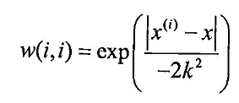
6. 局部加权线性回归（LWLR）
局部加权线性回归（Locally Weighted Linear Regression），给预测点附近的每个点赋予一定的权重，然后再基于这个子集上基于最小均方差来进行普通的回归。
与kNN一样，这种算法每次预测均需要事先选取出对应的数据子集。回归系数为： ，其中的w是一个矩阵，用来给每个数据赋予权重。
LWLR使用“核”来对附近的点赋予更高的权重。核的类型可以自由选择，最常用的是高斯核，高斯核权重如下：

Slide 8
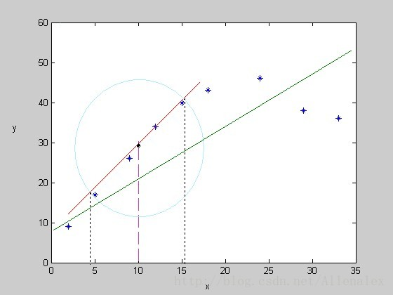
4.与线性回归的区别显然是在第一步中多了一个权值w(i)。在线性回归中，给定某个值，预测其对应的输出时，是通盘考虑所有的训练数据集。与其使用所有的点，可能还不如使用要预测的值的局部的几个训练数据点好。这是局部加权回归的思想，那要如何实现只考虑，或者更准确的说主要考虑局部的训练数据呢？这就是w(i)的任务了。下面是w(i)的一种数学定义： ，x是要预测的值，x(i)是第i个训练数据。分母中的符号，k，控制着训练点随着距离查询点x衰减的速率。越大，衰减的越慢，反之则越快。从公式中可以看到，随着x(i)里x越远，权值w(i)越小。
5.在预测x对应的输出时，我们采用的仍然是线性回归的方式，只是不像初始的线性回归，局部加权线性回归是在“局部”采用线性回归。下图可以看得更加清楚：
假如给定x=10,要预测对应的y值，如果又线性拟合的方法的会，拟合得到的是图中的绿线，那么对应的点将在该直线上，但如果是局部加权，也就是只考虑（主要）两条虚线之间，也就是圆圈之内的四个点来线性拟合，那么得到的是那条红线，对应的点在这条红线上相对的y值就是预测值，从直观上来看就可以认为这种预测会更准确。

Slide 9
7.LWLR Coding Time

Slide 10

8. 缩减系数来“理解”数据
如果数据的特征比样本点还多，那么就不可以使用线性回归和之前的方法来做预测了。因为在计算 的时候会出错。特征比样本点多（n > m），就是说输入数据的矩阵x不是满秩矩阵。非满秩矩阵在求逆时会出现问题。有以下两种缩减方法：
1.岭回归（ridge regression）
2.lasso法

Slide 11



8.1 岭回归
岭回归就是在矩阵 上加一个λI从而使得矩阵非奇异，进而对 求逆。其中的矩阵I是一个m * m的单位矩阵。这种情况下，回归系数的计算公式将变成：
这里引入 λ 来限制所有w之和，通过引入该惩罚项，能够减少不重要的参数，这个技术在统计学中也叫作缩减。

Slide 12
8.2 前向逐步回归
前向逐步回归算法属于一种贪心算法，即每一步都尽可能减少误差。一开始，所有的权重都设置为1，然后每一步所做的决策是对某个权重增加或减少一个很小的值。
数据标准化，使其分布满足0均值和单位方差
在每轮迭代过程中：
设置当前最小误差 lowestError为正无穷
对每个特征：
增大或缩小：
改变一个系数得到一个新的w
计算新w下的误差
如果误差Error小于当前最小误差lowestError：设置Wbest等于当前的w
将w设置为新的Wbest

Slide 13
Thanks God bless you

